Slide 1
Zagađenje mora I okeana
Andrej Jahoda
Danilo Strahinjić
III-4

Slide 2
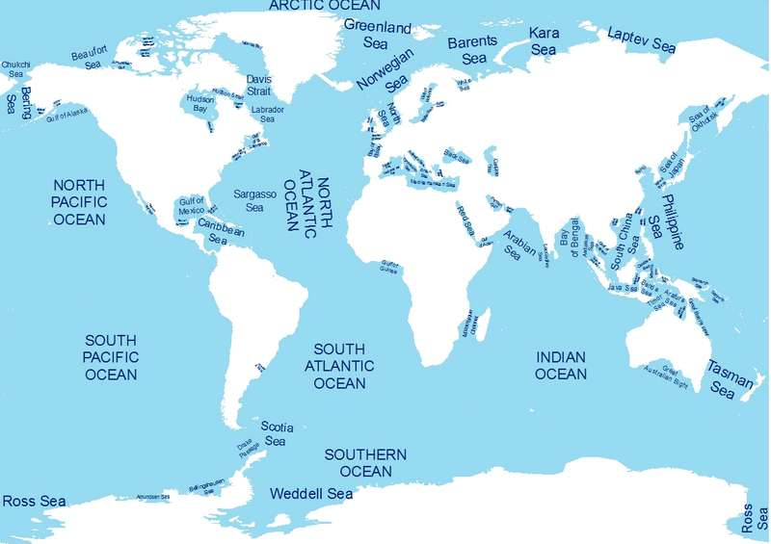
Tri cetvrtine planete prekriveno je vodom. Od toga 97% cine mora I okeani, a ostatak je u rekama, jezerima, u vidu leda itd. Danas cemo se baviti zagadjenjem mora I okeana.

Slide 3
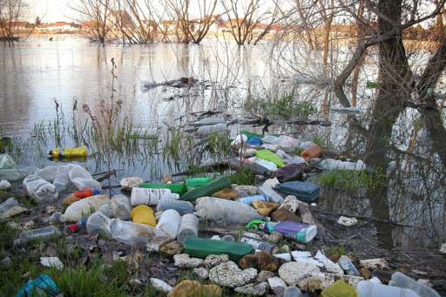
Tipovi zagadjenja
Plovni saobraćaj
Nafta
Otpad
Hemijski otpad

Slide 4
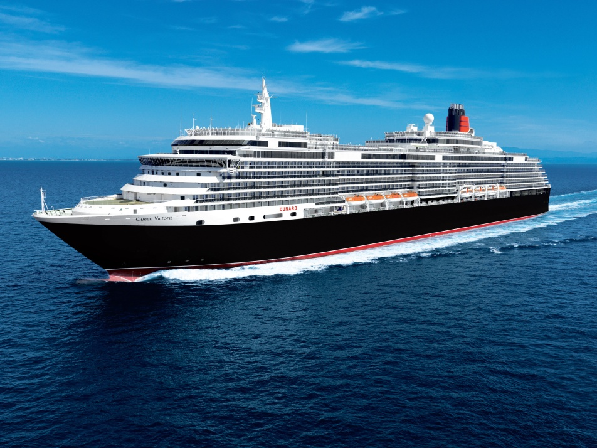
PLOVNI SAOBRACAJ
Okeani predstavljaju jednu od bitnijih ruta trgovine, a sa porastom ljudske populacije raste i potreba za veću kolicinu trgovine. To dovodi do povećanog ispuštanja otrovnih supstanci u vodu. Tankeri su glavni tip prevoza, I u njima se stavljaju kontejneri puni robe, retko ali ponekad se desi da neki kontejner padne u vodu.

Slide 5
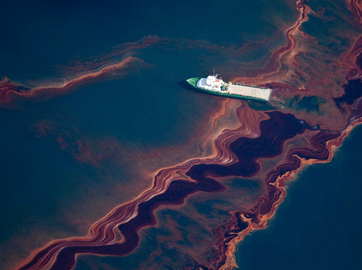
NAFTA
Nafta je tečna supstanca koja se preradjuje u petrol, gas, dizel, plastiku itd… Nafta se transportuje sirova u tankerima ili u raznim cevovodima ispod okena. Usled nekog zelmjotresa moze doći do pucanja tih cevi I ispuštanja nafte u okean. Ona pritom izbija na površinu vode I ostaje tu da pluta. Ona sama neće ispariti nego mora da se očisti. Ako dodje do kontakta morskih životinja (riba,kitova,ajkula itd..) skoro sigurno dolazi do smrti.

Slide 6
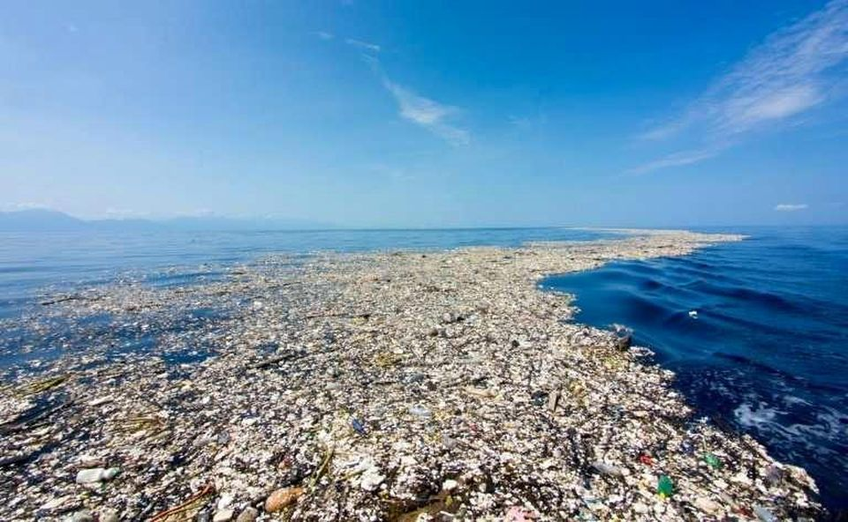
OTPAD
Otpad predstavlja višak sirovina koji se ne može iskoristiti. Postoji vise vrsta otpada, u glavnom za zagadjenje okeana glavni je plastični otpad tj stvari koje nisu biorazgradive kao kese, plastika, staklene boce I slično. Sve te stvari završe u okeanu putem reka I nemarnim ponašanjem ljudi i izbacivanjem đubreta direktno u okean. Ovaj otpad predstavlja najveći problem životinjskom svetu, a sa obzirom da mi dobijamo većinu hrane iz okeana to predstavlja veliki problem.

Slide 7
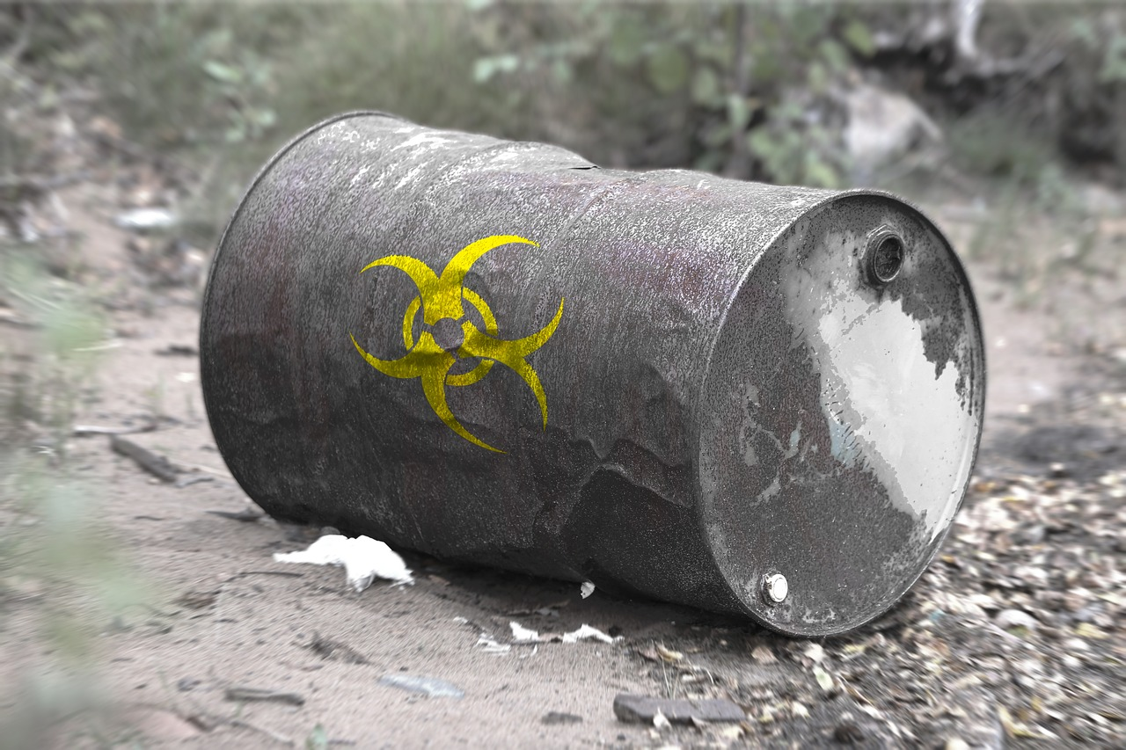
HEMIJSKI OTPAD
Hemijski otpad je u glavnom prozivod poljoprivrede. Pesticidi su glavni uzrok zagađivanja rečnih voda pa I okeana. Ovaj otpad je jedan od najopsanijih zato što može da naruši celu životnu sredinu, pa čak I ceo ekološki sistem. U koliko se prenosi neka supstanca koja je korozivna, otrovna ili u najgorem slučaju radio aktivna može da dođe do slične katastrofe kao u Hirošimi i Nagasakiju.

Slide 8
kraj

